Slide 1

Coordenação: Maria Lucia Fattorelli
Palestrante: Carmen Cecilia Bressane
SINDPD – Sindicato dos Trabalhadores em Processamento de Dados e Tecnologia da Informação do Estado de São Paulo
SÃO PAULO, 24/10/2013
A DÍVIDA PÚBLICA E
SEUS REFLEXOS SOCIOECONÔMICOS

Slide 2
CRISE FINANCEIRA MUNDIAL
CAUSAS
Desregulamentação do mercado financeiro
Derivativos sem lastro
Ativos Tóxicos
EFEITOS
Grandes bancos internacionais com risco de quebra
Bad Banks e Mercado Bancário Paralelo
EUA e Europa se endividando para salvar setor bancário
Expansão da crise para outros setores

Slide 3
AUDITORIA INÉDITA: Departamento de Contabilidade Governamental dos EUA revelou que US$ 16 trilhões foram secretamente repassados pelo Banco Central dos Estados Unidos – FED, Federal Reserve Bank - para bancos e corporações
  Citigroup: $2.5 trillion ($2,500,000,000,000)
  Morgan Stanley: $2.04 trillion ($2,040,000,000,000)
  Merrill Lynch: $1.949 trillion ($1,949,000,000,000)
  Bank of America: $1.344 trillion ($1,344,000,000,000)
  Barclays PLC (United Kingdom): $868 billion ($868,000,000,000)
  Bear Sterns: $853 billion ($853,000,000,000)
  Goldman Sachs: $814 billion ($814,000,000,000)
  Royal Bank of Scotland (UK): $541 billion ($541,000,000,000)
  JP Morgan Chase: $391 billion ($391,000,000,000)
  Deutsche Bank (Germany): $354 billion ($354,000,000,000)
  UBS (Switzerland): $287 billion ($287,000,000,000)
  Credit Suisse (Switzerland): $262 billion ($262,000,000,000)
  Lehman Brothers: $183 billion ($183,000,000,000)
  Bank of Scotland (United Kingdom): $181 billion ($181,000,000,000)
  BNP Paribas (France): $175 billion ($175,000,000,000)
http://www.gao.gov/products/GAO-11-696
Notes:
Suspensão pagamento encargos aos rentistas (Bonos Global 2012 e 2030) desde novembro/2008
Proposta soberana de recompra do restante da dívida por no máximo 30% de seu valor nominal
The Economist (23/04/2009): “Sr. Correa parece ser incorruptível (...) gasto público cresceu 71% em 2008, resultado de investimentos em escolas e hospitais”
ESTA É A PROVA DA VIABILIDADE POLÍTICA DA AUDITORIA DA DÍVIDA
ENQUANTO ISSO, O GOVERNO BRASILEIRO RECOMPRA TÍTULOS DA DÍVIDA EXTERNA A 130% DO VALOR DE FACE, EM MÉDIA

Slide 4
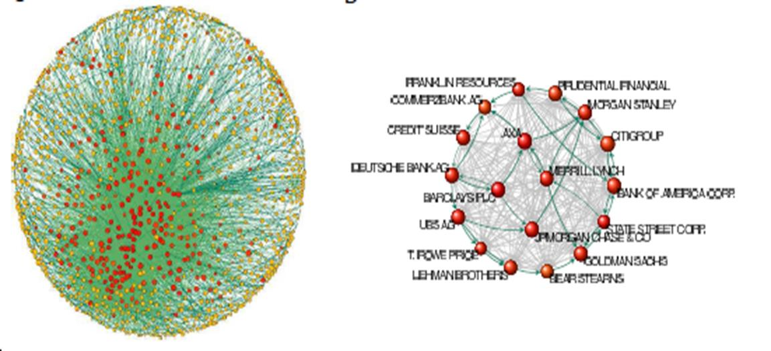
Rede de Controle de Poder Corporativo Global
43.000 EMPs : acima de 1.000.000 de de ligações de propriedade
40% do controle nas mãos de 147, e “core” altamente conectado entre si
75% do “core” são entidades financeiras
75% da propriedade destas 147 empresas nas mãos das empresas do centro
Pouco mais de 50 empresas do setor financeiro detém controle do centro
S. Vitali, J.B. Glattfelder, and S. Battiston (2011) The network of global corporate control

Slide 5
CONJUNTURA GLOBAL
Diante da
CRISE DA DÍVIDA
Medidas de austeridade para destinar recursos ao pagamento da dívida:
Corte de Gastos Sociais
Congelamento e redução de salários
Demissões
Reformas da Previdência
Comprometimento dos Fundos de Pensão
EUROPA: REAÇÃO DA CLASSE TRABALHADORA
Grandes mobilizações e GREVE GERAL

Slide 6
SITUAÇÃO ATUAL – BRASIL
Governo não admite crise da dívida, mas qual a razão para:
Privilégio na destinação recursos para a dívida
Juros mais elevados do mundo
Carga tributária elevada e regressiva
Ausência de retorno em bens e serviços públicos
Contigenciamento de gastos sociais
Congelamento salários setor público
Prioridade para Metas de “Superávit Primário” e “Inflação”
Reformas neoliberais: Previdência, Privatizações
Ausência de controle de capitais
Notes:
Suspensão pagamento encargos aos rentistas (Bonos Global 2012 e 2030) desde novembro/2008
Proposta soberana de recompra do restante da dívida por no máximo 30% de seu valor nominal
The Economist (23/04/2009): “Sr. Correa parece ser incorruptível (...) gasto público cresceu 71% em 2008, resultado de investimentos em escolas e hospitais”
ESTA É A PROVA DA VIABILIDADE POLÍTICA DA AUDITORIA DA DÍVIDA
ENQUANTO ISSO, O GOVERNO BRASILEIRO RECOMPRA TÍTULOS DA DÍVIDA EXTERNA A 130% DO VALOR DE FACE, EM MÉDIA

Slide 7
                PARADOXO BRASIL
                Estamos muito
                distantes do
                Brasil que
                Queremos
    7ª ECONOMIA MUNDIAL
3ª Pior distribuição de renda do mundo
85º no ranking de respeito aos Direitos Humanos – IDH
Penúltimo no ranking da Educação (Índice Global de Habilidades Cognitivas e Realizações Educacionais )
128º no ranking do crescimento econômico

Slide 8
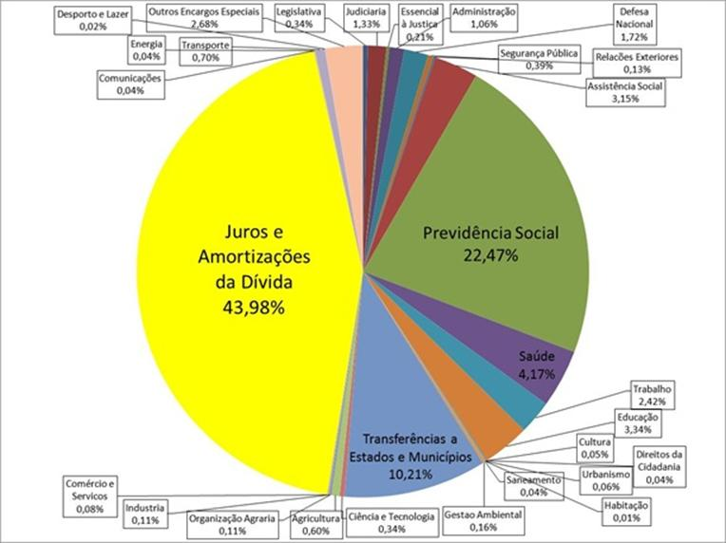
Orçamento Geral da União – Executado em 2012 – Total = R$ 1,712 trilhão
R$ 753 bilhões
Fonte: Senado Federal – Sistema SIGA BRASIL - Elaboração: Auditoria Cidadã da Dívida

Slide 9
Números da Dívida Pública em 2013:
De 01 de janeiro de até 4 de outubro:
A dívida consumiu R$ 690.276.603.683
Corresponde a = 2,5 bi / dia
Equivale a 47% do gasto federal

Slide 10
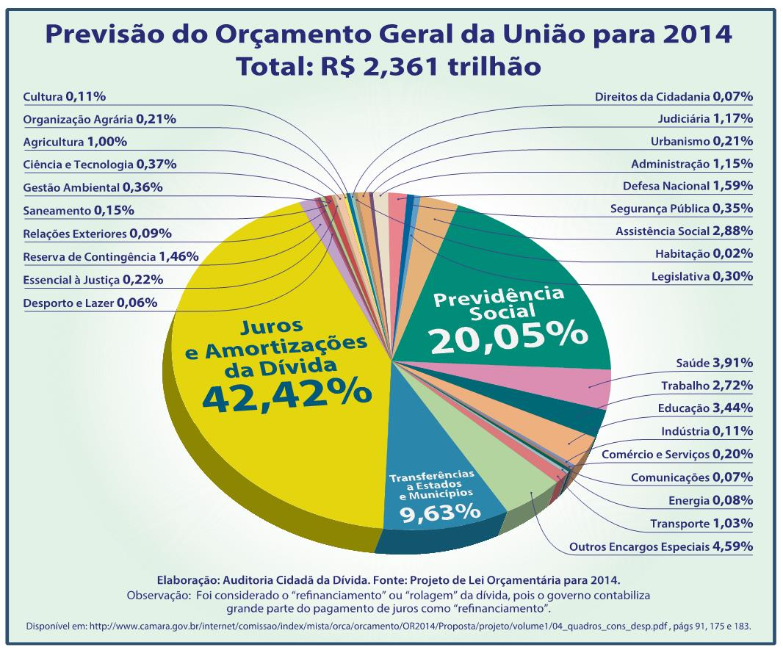
PREVISÃO DE
GASTO com a
DÍVIDA em 2014:
R$ 1,002
TRILHÃO

Slide 11
Década de 70:
dívida da ditadura
Década de 80:
Elevação ilegal das taxas de juros
Estatização de dívidas privadas
Década de 90:
Plano
Brady
Pagamento antecipado ao FMI e resgates com ágio
Fonte: Banco Central - Nota para a Imprensa - Setor Externo - Quadro 51 e Séries Temporais - BC

Slide 12
Graves indícios de ilegalidade identificados pela CPI:
Juros sobre juros
Conflito de interesses
Falta de transparência
Fonte: Banco Central - Nota para a Imprensa - Política Fiscal - Quadro 35.

Slide 13
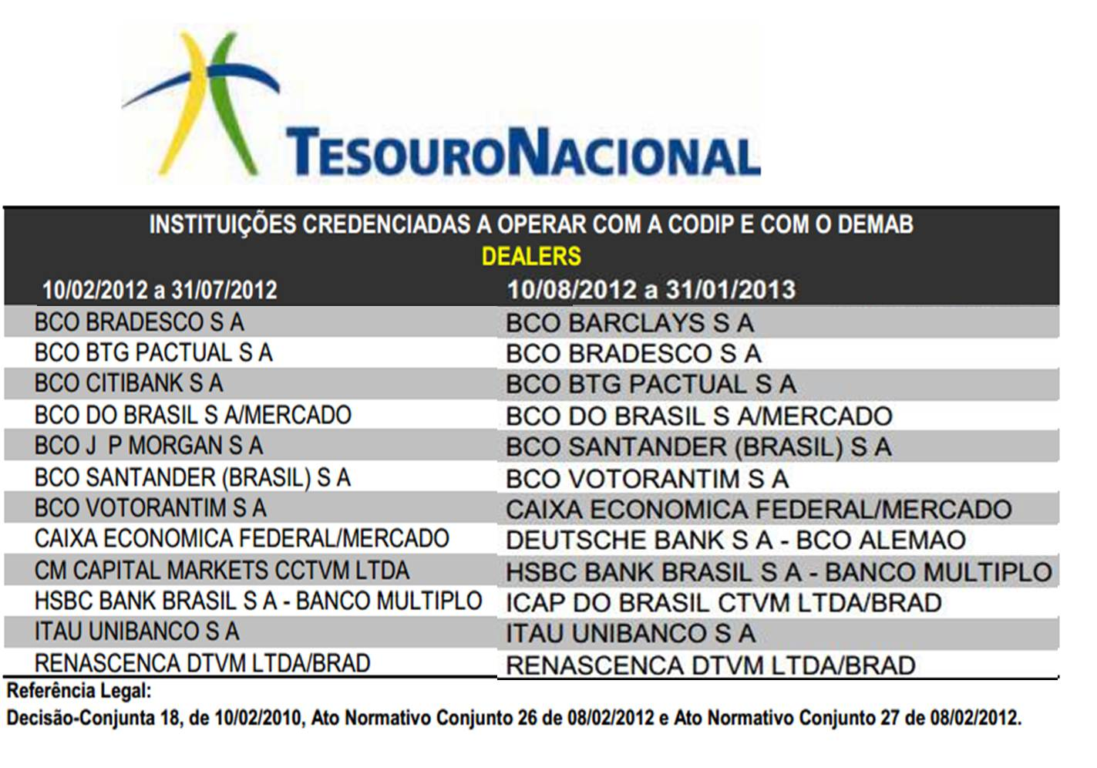
A Queda da TAXA SELIC em 2012
Dia 19/04/2012: Selic reduzida a 9% a.a., mas títulos foram vendidos a 10,78% a.a. pelo Tesouro Nacional.
Em dezembro, Selic a 7,25% mas títulos vendidos a 11,72% em média

Slide 14
SETOR FINANCEIRO: Maior beneficiário no Brasil
Em 2012, o lucro dos 7 maiores bancos aumentou ainda mais, em comparação a 2011
Fonte: http://www4.bcb.gov.br/top50/port/top50.asp

Slide 15

CONJUNTURA BRASIL
Dívida absorvendo volumes crescentes de recursos
Orçamento de 2014: R$ 1,002 TRILHÃO
Na falta de recursos para investimentos = País sendo leiloado (Seminário no auditório do Goldman Sachs em NY)
PACOTE DE LEILÕES (Programa de Investimento em Logística – PIL)
Aeroportos
Portos
Rodovias
Ferrovias
Energia
Leilão de Libra
    Assistir vídeo da Presidenta Dilma
    em http://www.sindipetro.org.br/w3/
    Quem é Goldman Sachs:
    http://www.youtube.com/watch?v=eDNWitV5PBg&feature=youtu.be

Slide 16
Destino Preferido dos Derivativos
Fundos de Pensão
Art. 44 da Resolução do Conselho Monetário Nacional sobre os investimentos dos EFPC (Entidades Fechadas de Previdência Complementar)
“A EFPC pode realizar operações com derivativos..”

Slide 17
AUDITORIA DA DÍVIDA
Prevista na Constituição Federal de 1988
AUDITORIA CIDADÃ DA DÍVIDA
www.auditoriacidada.org.br
CPI da Dívida Pública
Passo importante, mas ainda não significa o cumprimento da Constituição
Notes:
17

Slide 18
DÍVIDA: impede a vida digna e o atendimento aos direitos humanos
De onde veio toda essa dívida pública?
Quanto tomamos emprestado e quanto já pagamos?
O que realmente devemos?
Quem contraiu tantos empréstimos?
Onde foram aplicados os recursos?
Quem se beneficiou desse endividamento?
Qual a responsabilidade dos credores e organismos internacionais nesse processo?
Somente a AUDITORIA responderá essas questões

Slide 19
EQUADOR – Lição de Soberania
Comissão de Auditoria Oficial criada por Decreto 472/2007
Em 2009: Proposta Soberana de reconhecimento de no máximo 30% da dívida externa representada pelos Bônus 2012 e 2030
95 % dos detentores aceitaram a proposta equatoriana, o que significou anulação de 70% dessa dívida com os bancos privados internacionais
Economia de US$ 7,7 bilhões nos próximos 20 anos
Aumento gastos sociais, principalmente Saúde e Educação

Slide 20
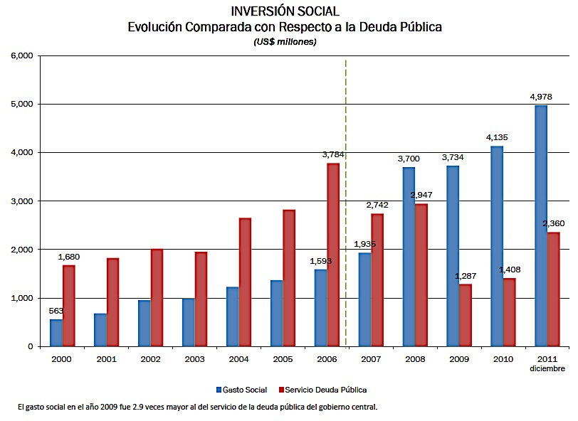

Slide 21

PUBLICAÇÕES DIDÁTICAS
WWW.INOVEEDITORA.COM.BR

Slide 22

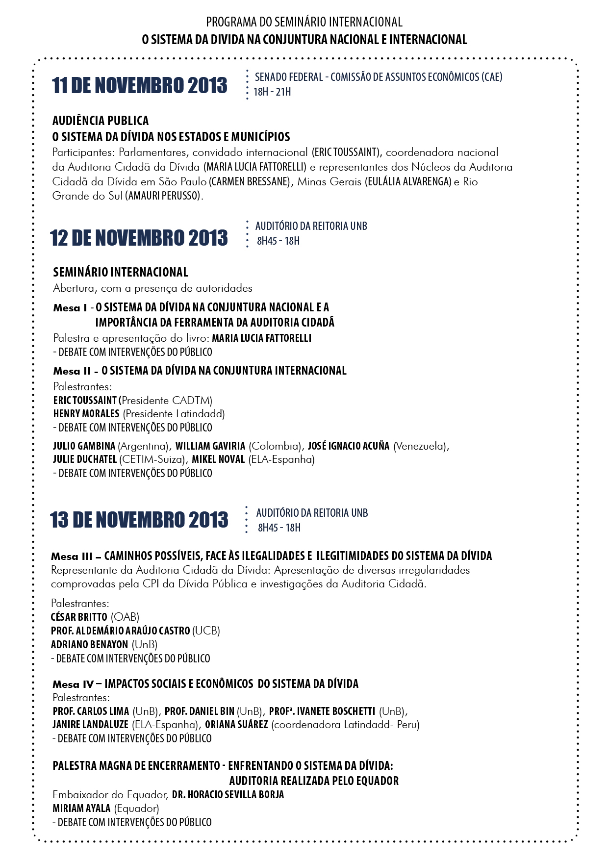

Slide 23
CONTATOS AUDITORIA CIDADÃ
E-mail NÚCLEO SÃO PAULO auditoriacidada@gmail.com
Site: www.auditoriacidada.org.br
Facebook: /auditoriacidada.pagina
Youtube/user/AuditoriaCidadaBR
Obrigada pela atenção

